Slide 1
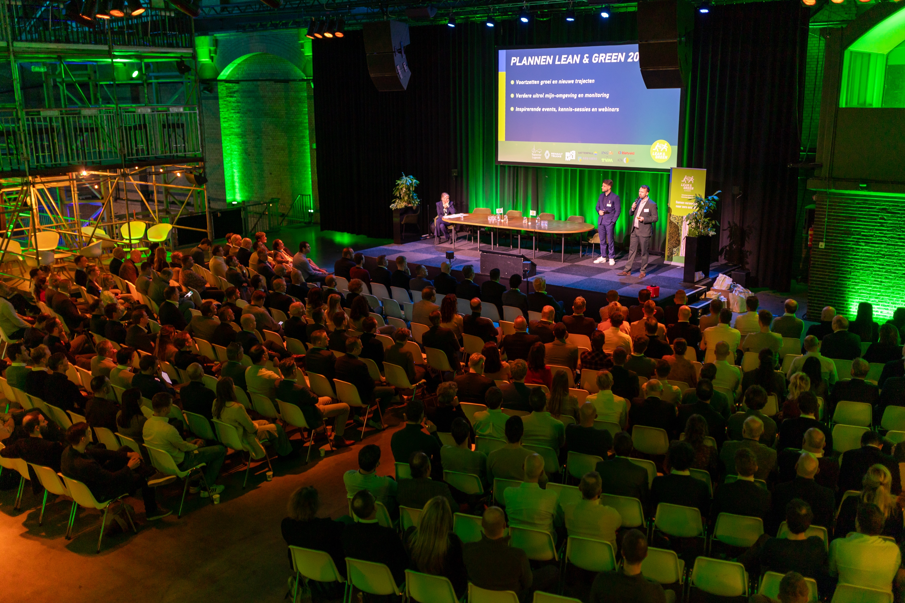


WELKOM
OP DE LEAN & GREEN SUMMIT!

Slide 2

DAGVOORZITTER
Alex Matatula

Slide 3
























PARTNERS

Slide 4

STRATEGISCH PARTNER

Slide 5
ACT NOW!

Slide 6
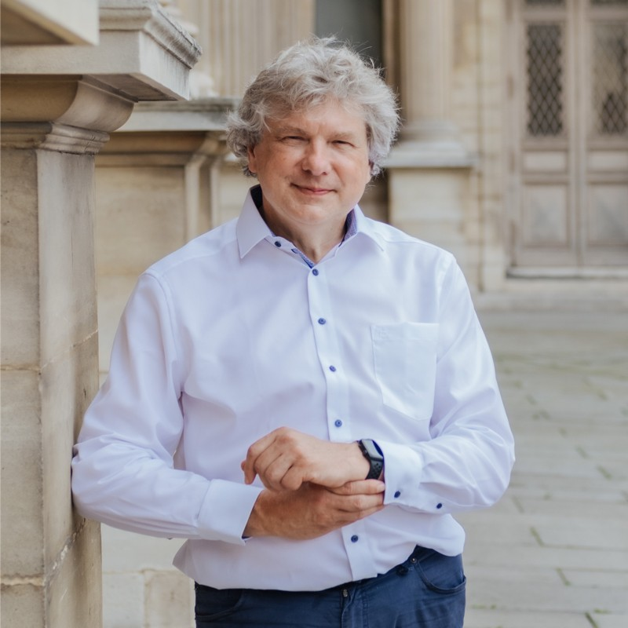
LEAN & GREEN INTERNATIONAL
Nico Anten
Chairman
Lean & Green International

Slide 7



Together towards sustainable and competitive logistics in Europe:
The Lean & Green movement
22 November 2024

Slide 8
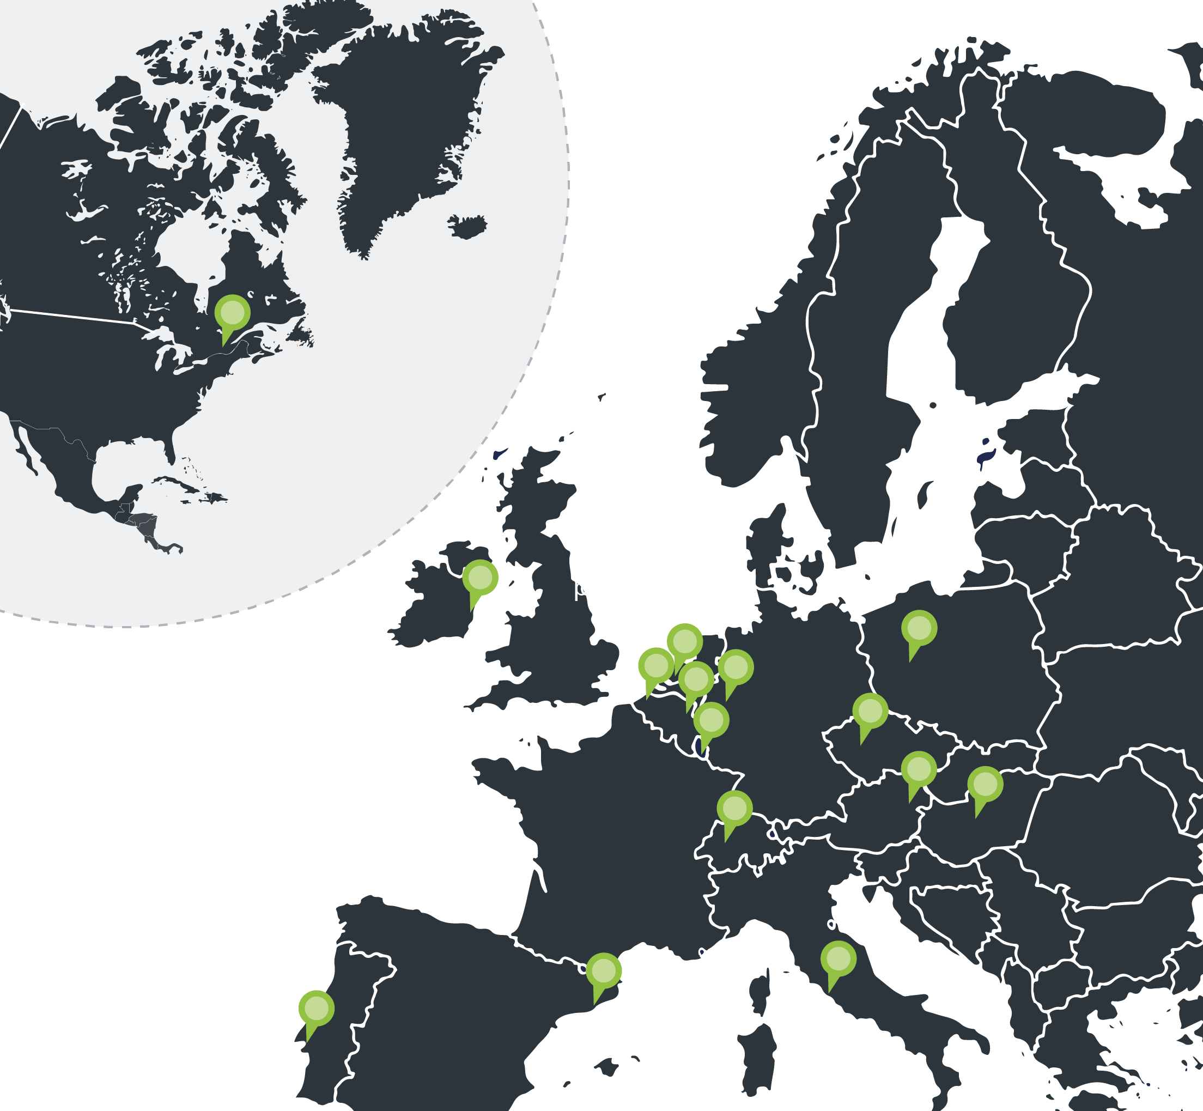

Lean & Green International > 10 years
Community of 650+ companies​ in 10 EU countries and their supply chains
16 National Programs, incl. USA & Canada, all not-for profit, HQ Connekt
International program for multinationals, focus on FMCG and (air)ports and SME’s
5 Star framework following EN 16258/ISO 14083 standards and Paris Climate Goals
Participation available in any country​ through International office

Slide 9

Lean & Green 3.0 – Building blocks
Mission: Accelerating the transition to sustainable, efficient and competitive logistics
Core
Conditions
Indicators
Innovation
POLICY
- CSRD
- CSDDD
- Greenclaims
International
Frontrunners-
program
Gross CO2e
CO2.unit
TPI
Dataspaces
STANDARDS
- EN 16258
- ISO 14083
- CountEmissions
EMDS
KJ.unit.km
Carbon accounting
Circulair economy
…
International
Certification -
Label
CPI
CO2.unit.KM
LPI
INITIATIVES
- SBTi
- GLEC
- T.P.D.
NOx

Slide 10

boostEDIC Mobility & Logistics

Slide 11


EDIC Mobility & Logistics and boostEDIC M&L
boostEDIC M&L (previously MOBIEDIC)
15mln euro project coordinated by Connekt to support the EDIC and its office to establish an Information Exchange Platform and to deploy cross-border uses cases.
Project currently in Grant Prep and expected to start February 2025.
Two calls for uses cases. Total budget 9.750k. Use cases funded for 50%.
First call to launch November 2025. Aim is to realise 2 – 3 use cases per call. Meaning multi-million high impact use cases with strong participation of the end-users.
Selection criteria will be defined in an open process with the EDIC, MOBIEDIC partners and sector partners like ITS Nationals, ERTICO, DTLF and Alice. ITS Ireland is an associate partner of MOBIEDIC.
For info contact the project coordinator nico.anten@connekt.nl

Slide 12
Proposed L&G Governance
LEGAL ENTITY
NCNL
WP1 Coordination, budget and back office
0.4 FTE
Lean & Green IP
NC…
WP2 Product ownership / quality control current framework
0.4 FTE
NC…
WP3 Pan-European community
0.2 FTE
EXECUTIVE BOARD
NC…
WP4 New business, EU Horizon and DEP projects
0.3 FTE
STEERING GROUP
NC…
WP5 Marketing & communication
0.3 FTE
Licence
NATIONAL PARTNERS
WP6 Further development of the framework
0.5 FTE
(+/- 6 months)
NC…
NL
DE
ES
Company representative
BE_{W}
CH
PT
Remaining partners representative
BE_{F}
PL
HU
CZ
AT
IT
EUROPEAN
COMMUNITY
RO
CA
US
NC = National Chapter

Slide 13
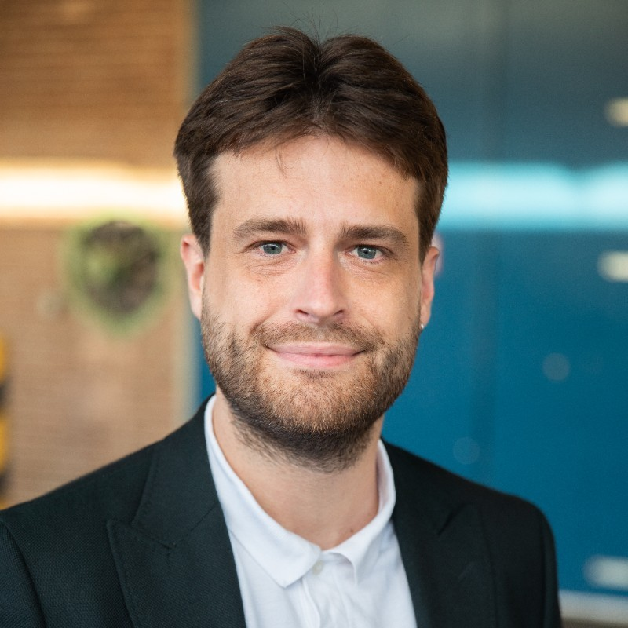
LEAN & GREEN NEDERLAND
Jan van Nunen
Head of Community
Lean & Green Nederland

Slide 14

UPDATE LEAN & GREEN NEDERLAND
11 nieuwe deelnemers
15 nieuwe Star trajecten
33 nieuwe Stars behaald (!)
4 bedrijven in de Lentestart
Monitoren op gang
Lunch & Discuss
Nieuwe partners
Ontwikkelingen programma
Introductie sessie opgenomen

Slide 15
PLANNEN LEAN & GREEN NEDERLAND
Groei in deelnemers en trajecten
Intensiveren contact met deelnemers
Verdere uitrol monitoren
Aansluiten bij CSRD en ISO14083
Kennis en events
Gezamenlijke begeleiding in seizoenstart
24/7 introductiesessie!
Ontwikkeling Mijn Lean & Green Omgeving
Partnerships versterken

Slide 16
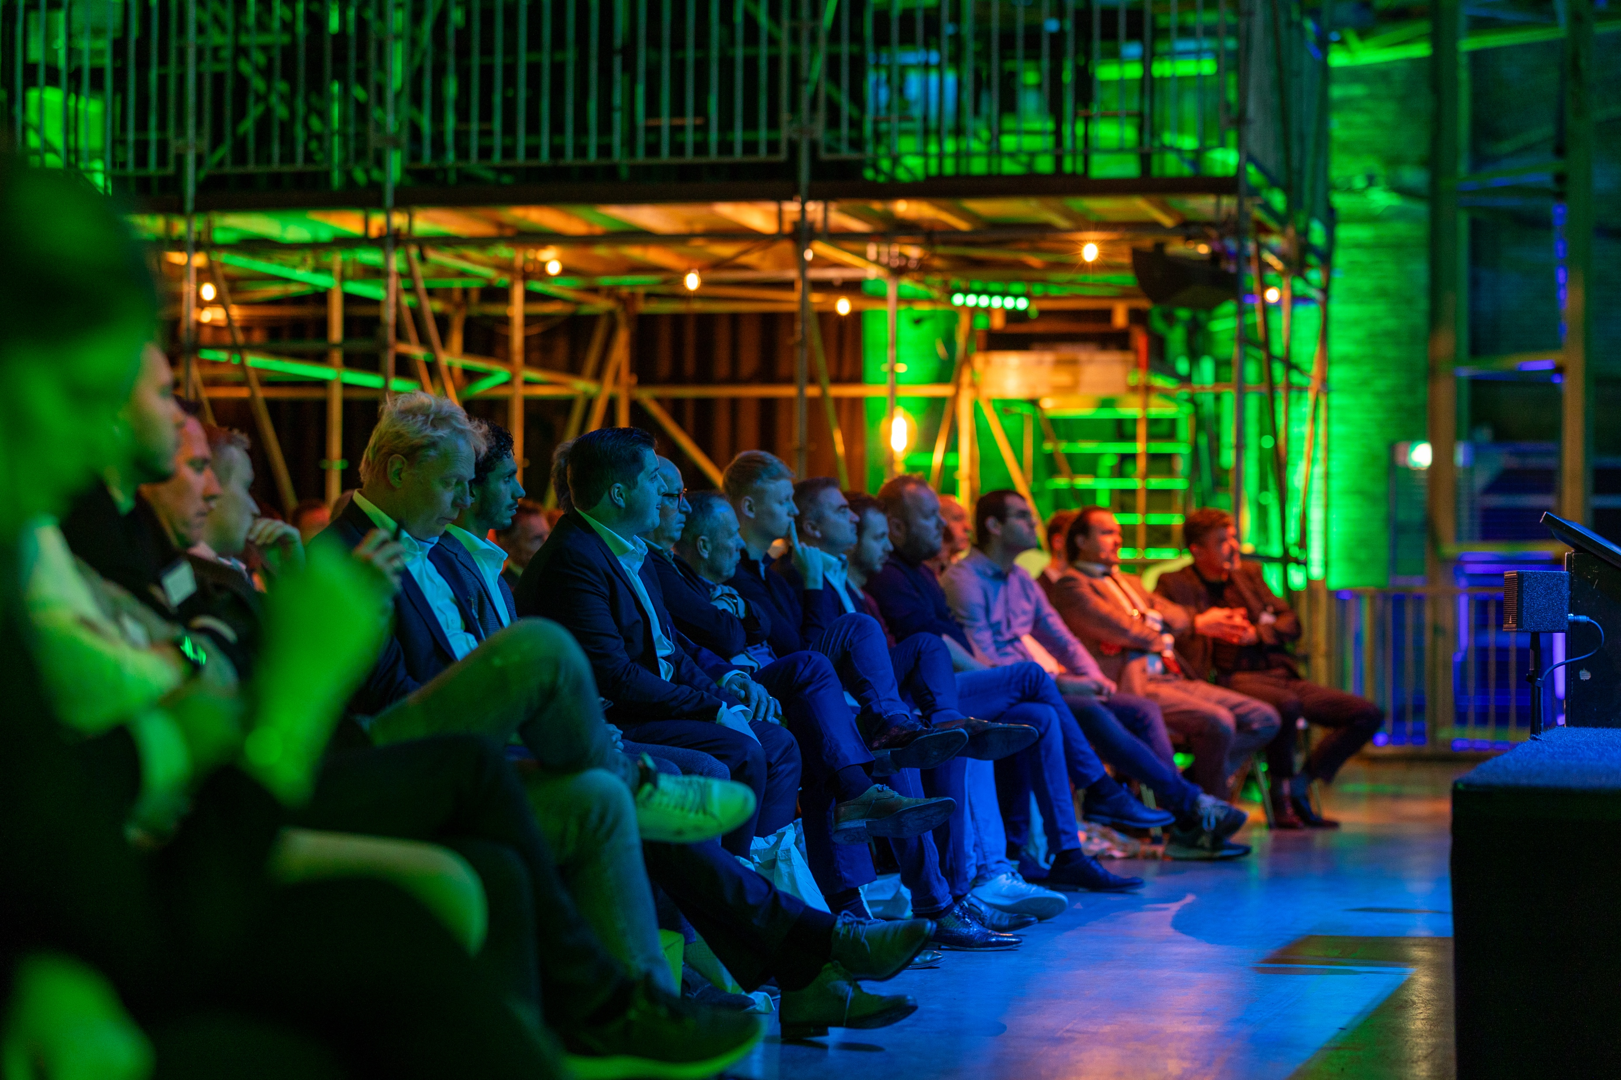

PROGRAMMA
Plenair programma
Meer info op je mobiel?
Scan de QR code:
Koffie op het innovatieplein
Break-out ronde 1 en 2
Lunch op het innovatieplein
Break-out ronde 3 en 4
Koffie op het innovatieplein
Break-out ronde 5 en 6
Netwerkborrel

Slide 17
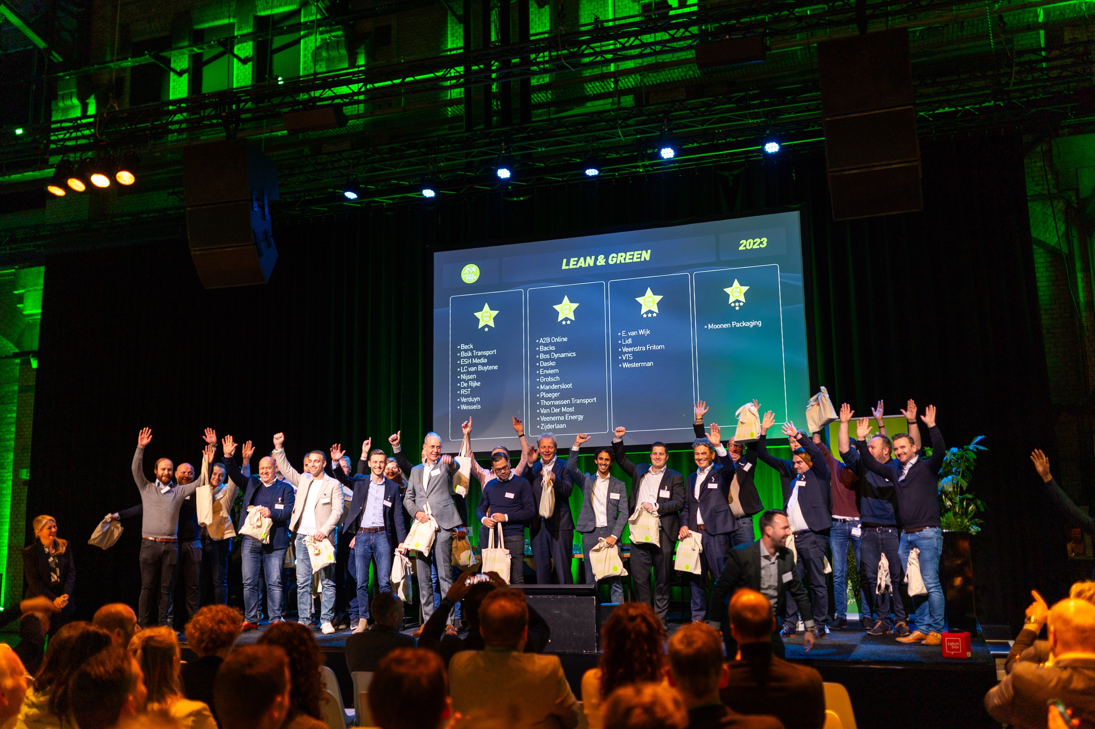
STAR WINNAARS 2024

Slide 18


Breewel Transport
Bouw Logistics
De Zwaluw Logistics
Huuskes
Kees Koopman
Thomas Boers
Van Galen Logistiek

Slide 19
AC Rijnberg
ATS Transport
BosDaalen
Bostik
Finco Energies/Dalhuisen
HZ Logistics
Kooiker
Van Der Werff Logistics
Van Kessel
Roemaat Transport

Slide 20
Bos Dynamics
Electronic Logistics
Holland Food Service
HST
Kivits Drunen
Melis Logistics
Oegema Transport
Ploeger Logistics
RST
Wolter Koops

Slide 21
Dailycool
De Rooy Transport
HAVI Logistics
ID Logistics
Lidl
Rittal
Van Der Wal

Slide 22
STAR WINNAARS 2024
GEFELICITEERD!

Slide 23
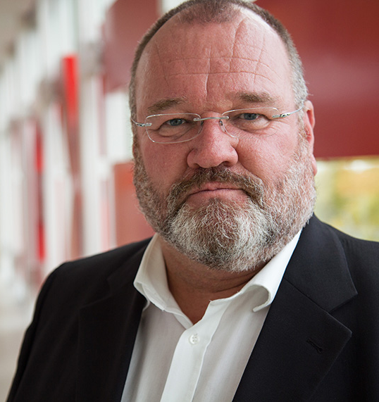
TOPSECTOR LOGISTIEK
Walther Ploos van Amstel
Rector Stadslogistiek Hogelschool van Amsterdam
Lid van Topteam Topsector Logistiek

Slide 24
Topsector Logistiek 3.0
2024 – 2027
Verduurzamen:
Echte ondernemers hebben geen pauzeknop
Walther Ploos van Amstel

Slide 25
Topsector Logistiek werkt samen aan leefbaarheid: naar een duurzaam, veerkrachtig en bestendig logistiek systeem
Bijdragen aan maatschappelijke uitdagingen en strategische autonomie van Europa: Logistiek als sleutel tot oplossen van maatschappelijke uitdagingen en versterken van Europa’s strategische autonomie.
Logistiek als draaischijf van Europa: economische en strategische waarde.
Behouden rol van Nederland als logistieke hub voor economische en strategische voordelen.
Samen met bedrijven, overheden en kennisinstellingen werken aan energietransitie en circulaire economie, verduurzaming, schaarste in (milieu- en fysieke) ruimte en personeel en digitalisering.

Slide 26



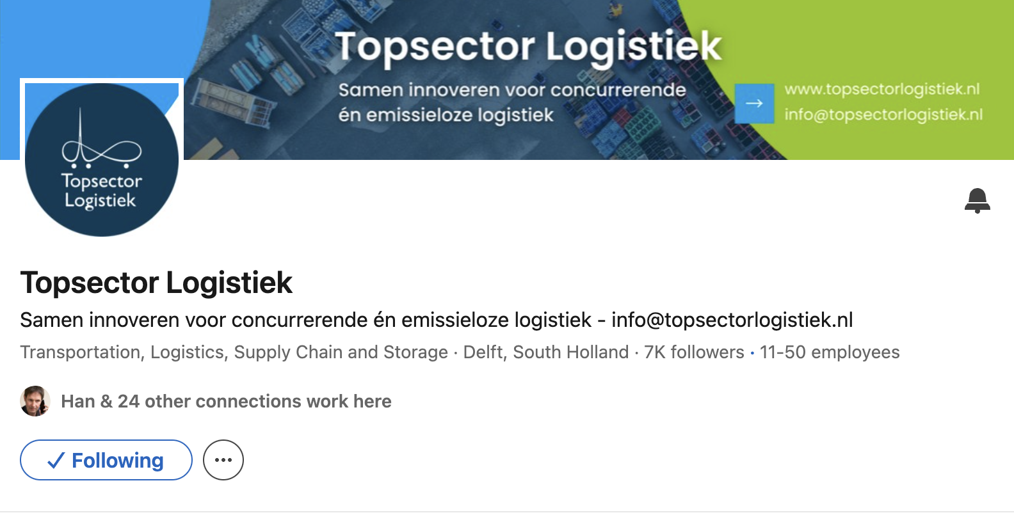
Hoofddoelen van Topsector Logistiek
Naar een veerkrachtig, duurzaam en bestendig logistiek systeem
Veerkrachtig
Duurzaam
Bestendig
Om onze klimaatdoelen te realiseren
Om goed om te kunnen gaan met verstoringen
Om zo veel mogelijk te doen met schaarse middelen (arbeid, infra, ruimte)
Notes:
Hoofddoelen 2024-2027:
Duurzaam: reductie van CO2, NOx en fijnstof:
Doel om uitstoot significant te verminderen en bij te dragen aan klimaatakkoorden.
Veerkrachtig: adaptief vermogen en herstelcapaciteit van supply chains:
Verhogen van het aanpassings- en herstelvermogen van logistieke ketens.
Bestendig: optimaal benutten van bestaande infrastructuur en ruimte:
Efficiënt gebruik van huidige infrastructuur en ruimte om groei te ondersteunen.
Naar een Duurzaam en Veerkrachtig Logistiek Systeem
Gezamenlijke inspanningen om een robuust en duurzaam logistiek netwerk te creëren.
Bijdragen aan maatschappelijke uitdagingen en strategische autonomie van Europa: Logistiek als sleutel tot het oplossen van maatschappelijke uitdagingen en het versterken van Europa’s strategische autonomie.
Logistiek als draaischijf van Europa: economische en strategische waarde: Behouden van de rol van Nederland als logistieke hub voor economische en strategische voordelen.

Slide 27



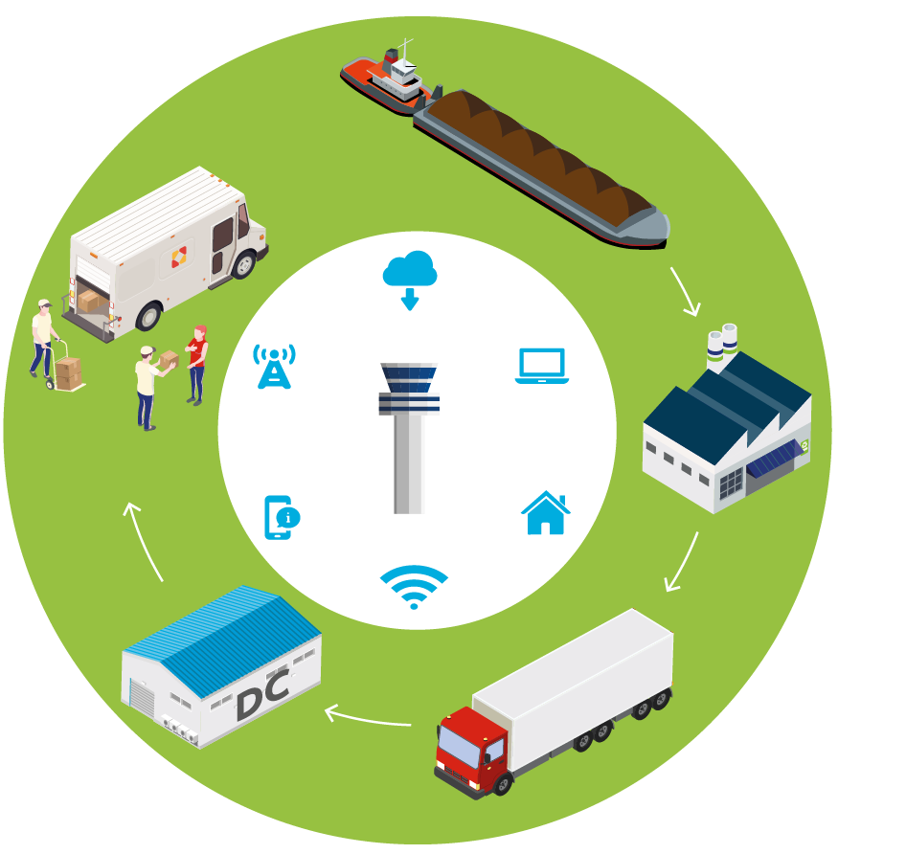




Toepassingsgebieden
Topsector Logistiek richt zich op de volgende toepassingsgebieden

Slide 28
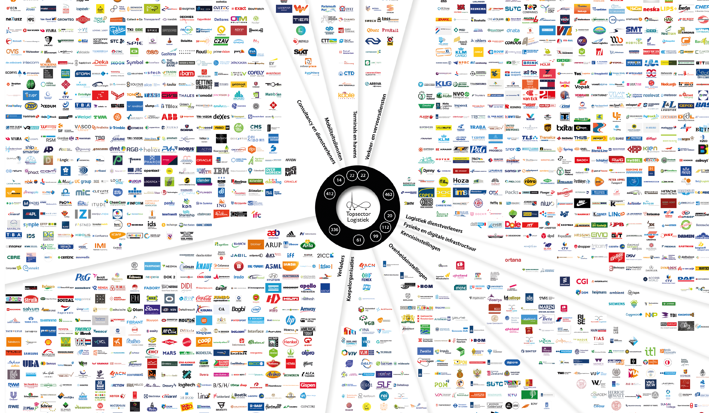
Partners & Deelnemers Topsector Logistiek
Partner

Slide 29

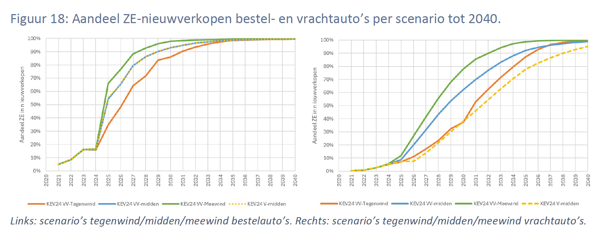
Zero-emissie: dat is een gepasseerd station, toch?

Slide 30
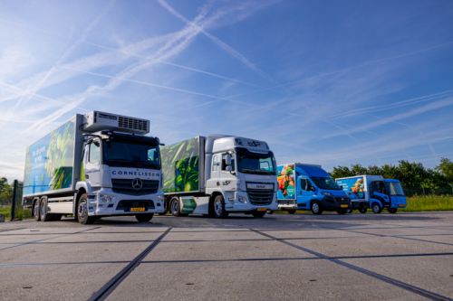
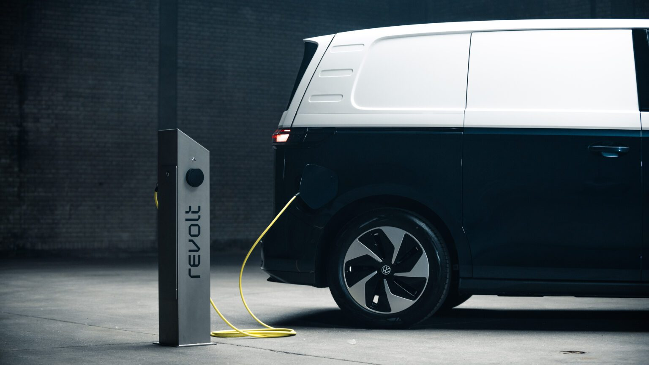
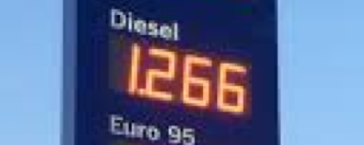
Zero-emissie: dat is een gepasseerd station, toch?
Slim voertuig
Slim rijden
Slim financieren
Slim plannen
Slim energie regelen
Slim logistiek concept

Slide 31
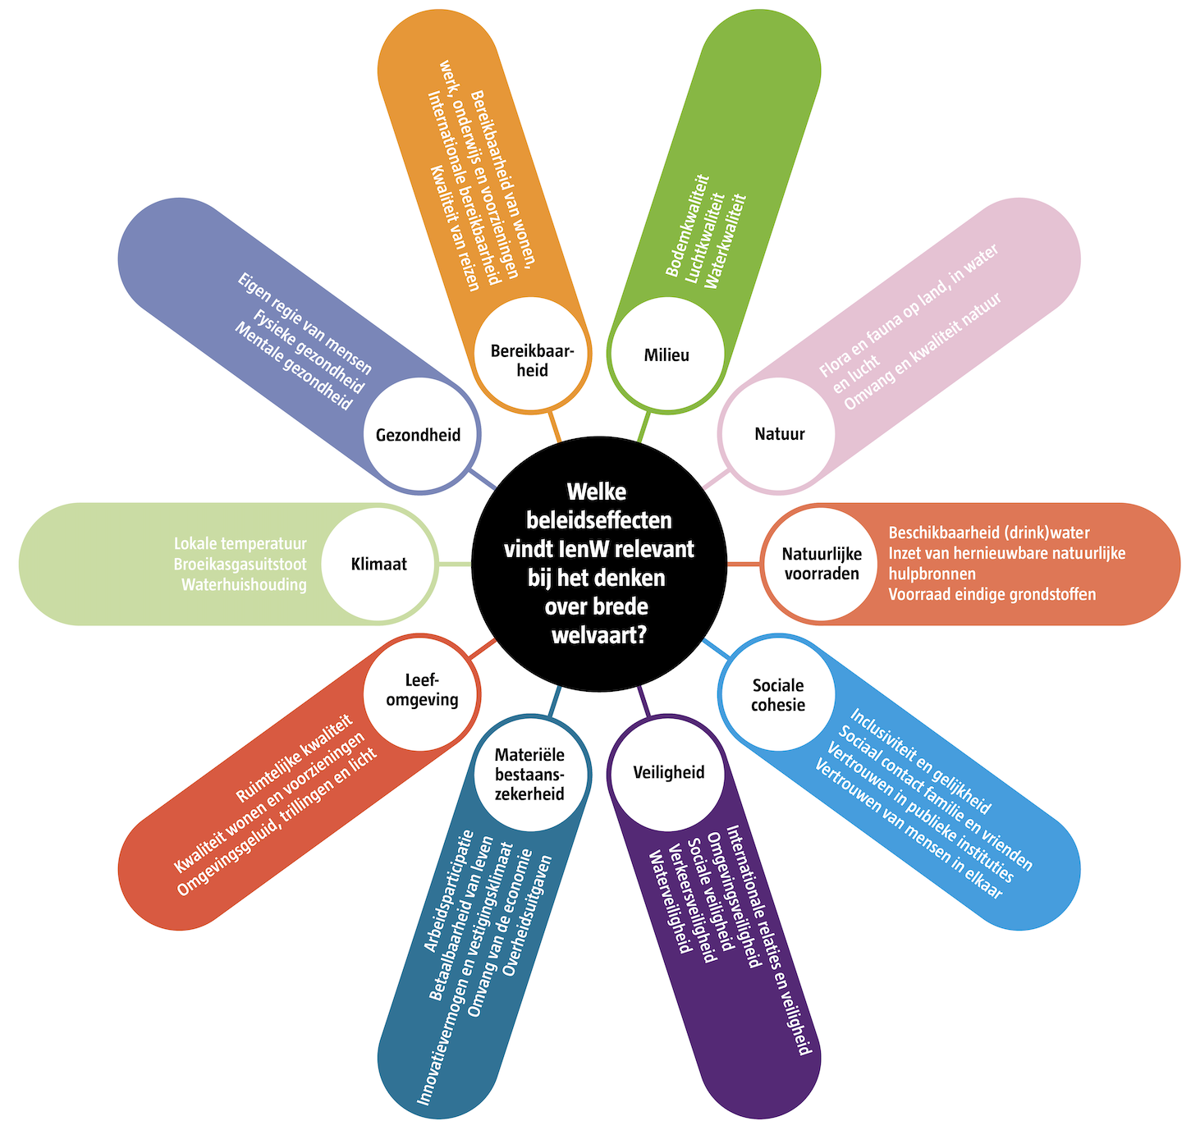


Van zero-emissie een positieve impact

Slide 32
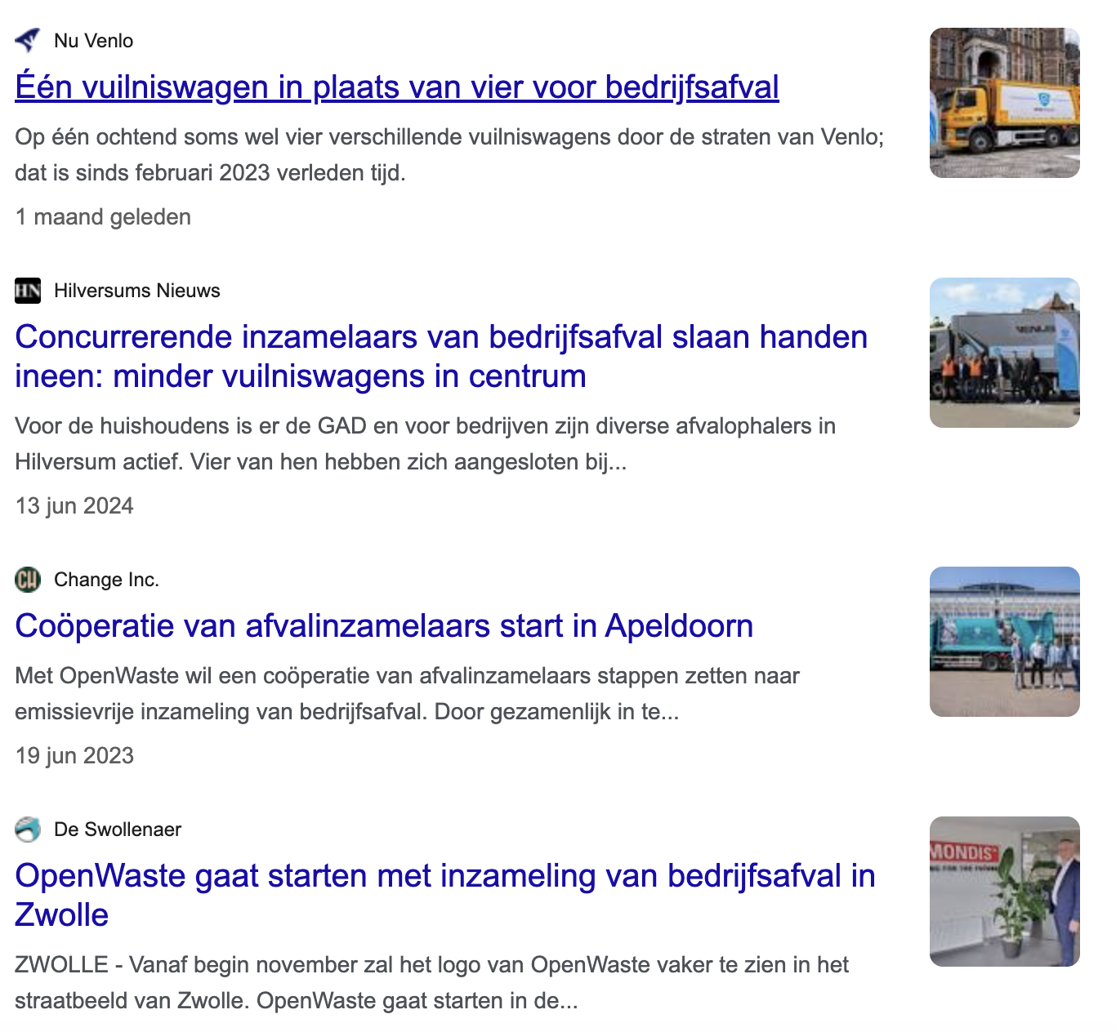
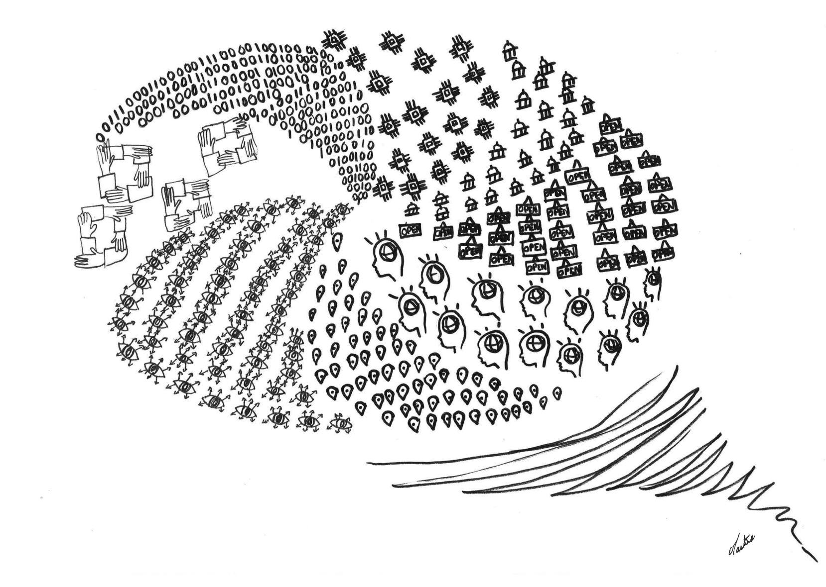
Dat lukt alleen als we dat samen doen

Slide 33

Afsluiting
Doe ook mee met de Topsector Logistiek

Slide 34
NETWERKSHOW

Slide 35
PROGRAMMA
Plenair programma
Meer info op je mobiel?
Scan de QR code:
Nu: koffie op het innovatieplein
Break-out ronde 1 en 2
Lunch op het innovatieplein
Break-out ronde 3 en 4
Koffie op het innovatieplein
Break-out ronde 5 en 6
Netwerkborrel

Slide 36
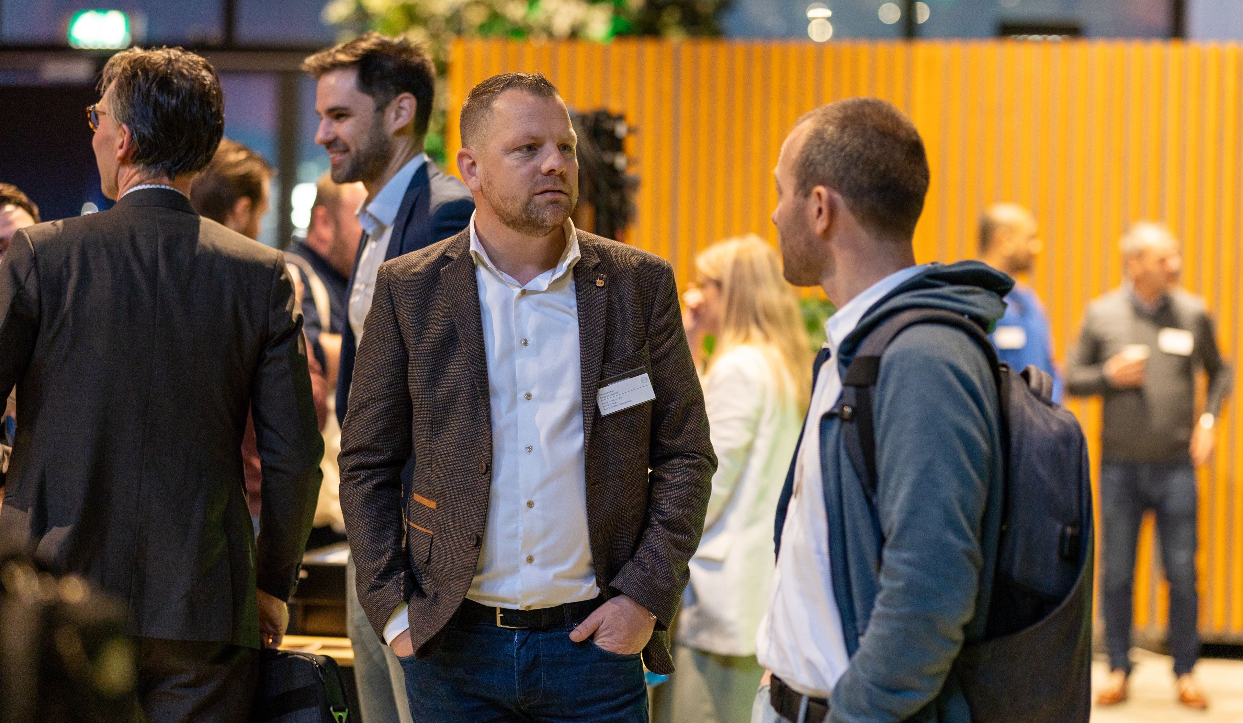
INNOVATIEPLEIN

Slide 37
ACT NOW!

